Slide 1


Cabina sanitizante automatizada.
Carrera: Ingeniería En Sistemas Computacionales.

Slide 2

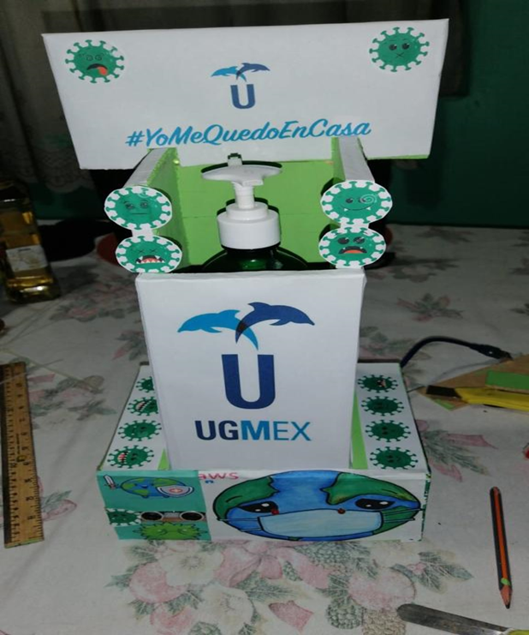
RESEÑA FASE 1.
PRIMERA ENTREGA.
ANTECEDENTES.
OBJETIVOS DELPROYECTO.
ESTRUCTURA DEL TRABAJO.
FASE DE PLANEACION (INVESTIGACION).
CREACION DE DOCUMENTACION.
DIAGRAMA DE GANTT PRIMERA FASE.
FASE DE DESARROLLO.
JUSTIFICACION .
PRESUPUESTO PRELIMINAR.
APORTE DE APRENDISAJE PARA LOS ALUMNOS.

Slide 3

BENEFICIOS PARA LA ESCUELA.
AHORRO DEL PRDUCTO A LA HORA DE ZANITISAR A LOS ALUMNOS QUE INGRESAN.
MENOS CONTACTO ENTRE EL ALUMNOS Y LOS GUARDIAS ENCARGADOS DE ZANITISAR.
LA FORMA DE ZANITISAR SERA MAS SEGURA.

Slide 4
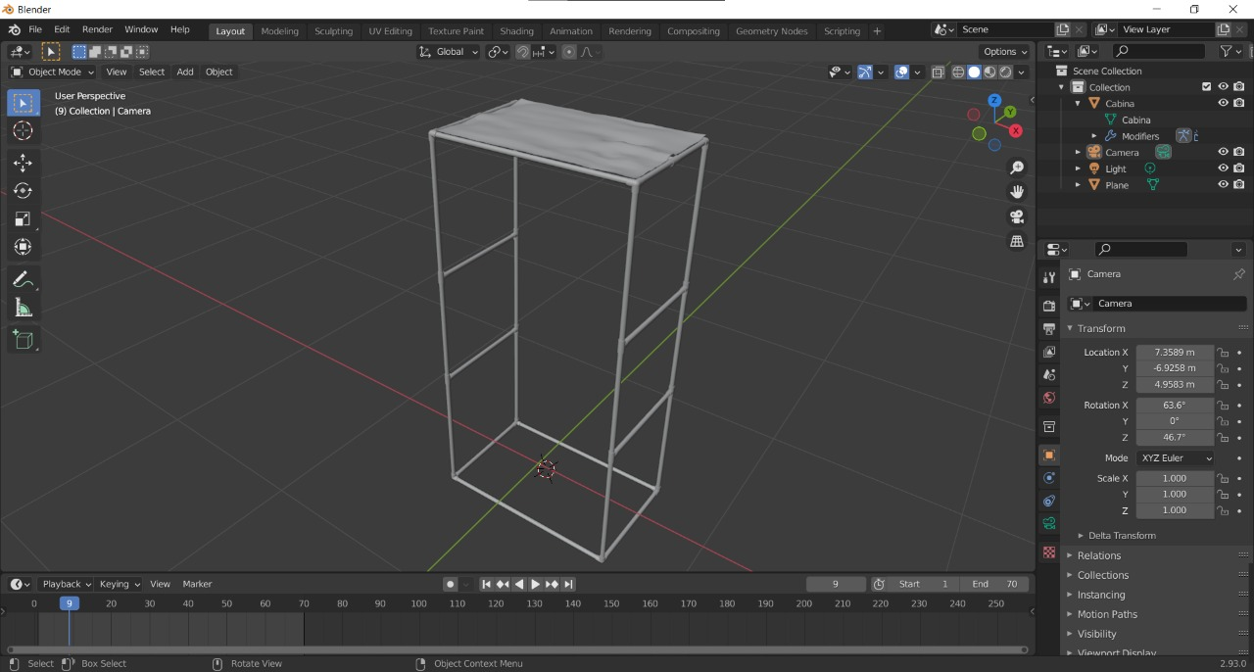
PLANOS 3D DISPOSITIVOS.

Slide 5
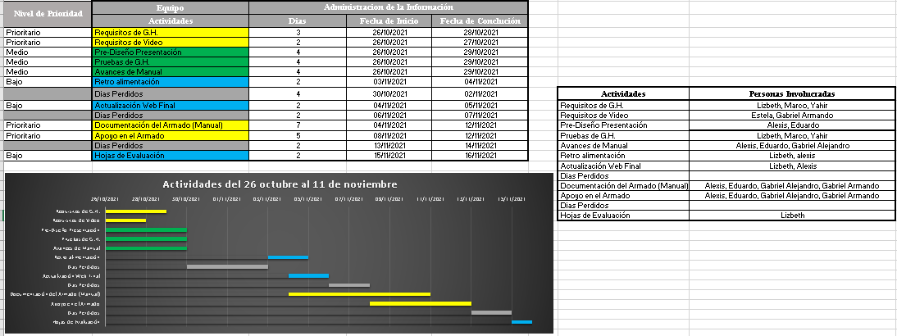
DIAGRAMA DEL EQUIPO ADMINSITRACION DE LA INCOEMACION.

Slide 6
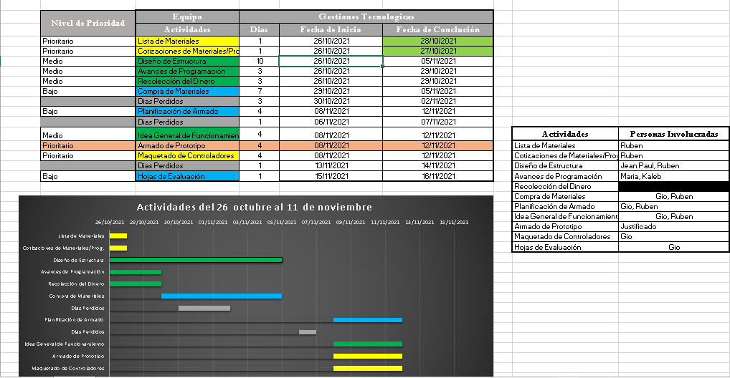
DIAGRAMA DEL EQUIPO DE GESTION DE TECNOLOGIA.

Slide 7
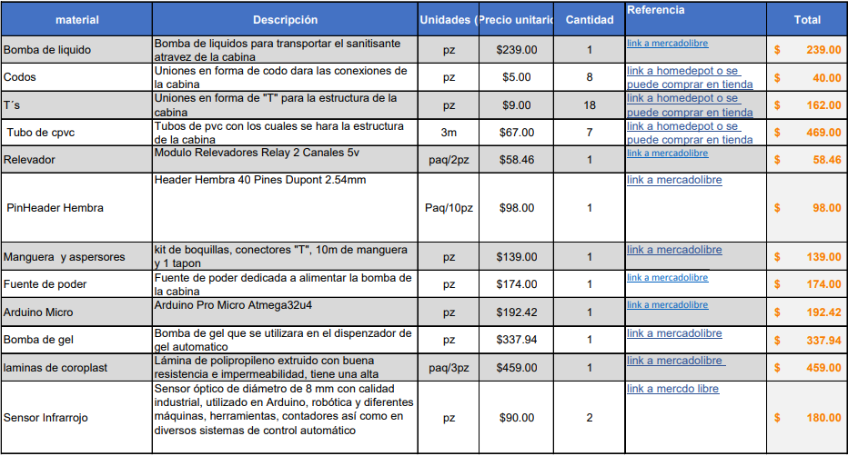
LISTA FINAL DE COSTOS.

Slide 8
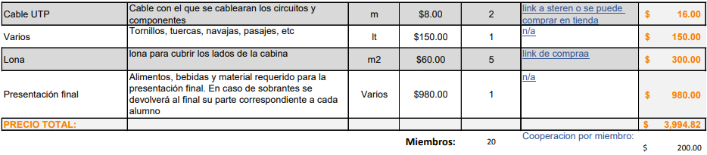
LISTA FINAL DE COSTOS.

Slide 9
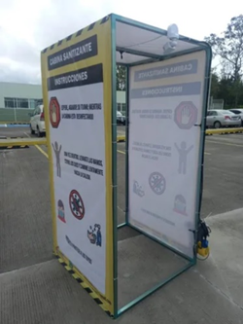
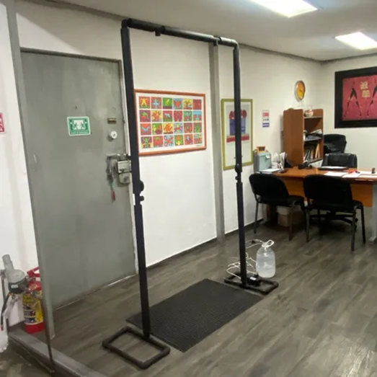
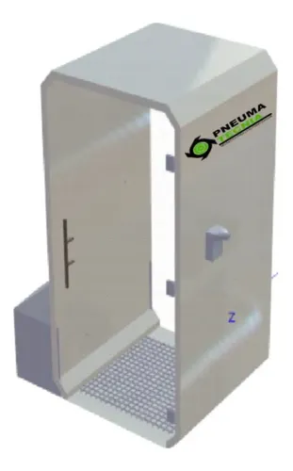
COSTOS DE EQUIPO
COMPARATIVA DE CABINA SANITIZANTE.
Precio estándar
Precio accesible
Mas caro
Precio de $12,350 pesos mx.
Precio de $6,800 pesos mx.
Precio de $123,000 pesos mx.

Slide 10
Opciones de venta.
LUGARES DONDE SE PODRIAN IMPLEMENTAR.
ESTABLECIMIENTOS DE COMIDA.
ESCUELAS.
MISELANIAS.
LOCALES DE TECNOLOGIA.
TIENDAS DE MUSCA.
BARBERIAS.
PAPELERIAS.
TIENDAS DE ROPA.
FERRETERIAS.
PALETERIAS.
PARQUES
GYM.

